Slide 1
人教版小学数学二年级上册
第二单元 100以内的加法和减法
2.1.2 不进位加
MENTAL HEALTH COUNSELING PPT
讲解人：PPT818 时间：20XX

Slide 2
课前导入
口算并说一说你是怎样算的？
12＋7＝ 13＋5＝ 2＋12＝
12＋3＝ 14＋3＝ 5＋11＝
19
18
14
15
17
16

Slide 3
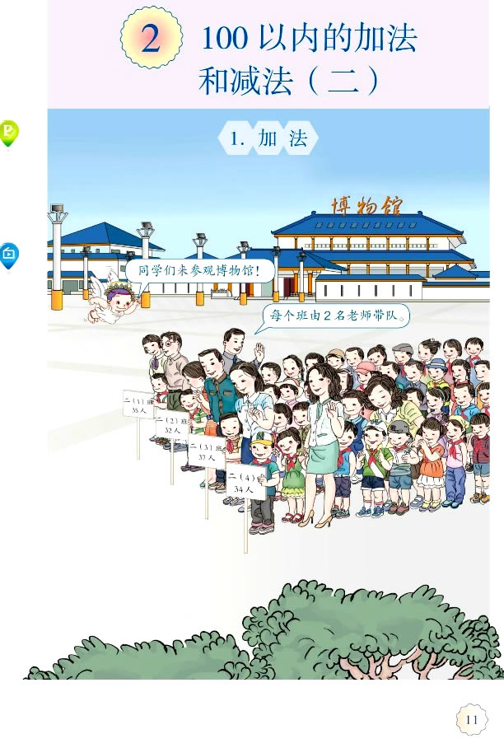
新知探究
二（1）班学生和本班的带队老师一共多少人？
二（ 1 ）班
35人
35＋2
二（ 2 ）班
32人
二（ 3 ）班
37人
二（4 ）班
34人
用自己喜欢的方法，自由计算。

Slide 4
新知探究
二（1）班学生和本班的带队老师一共多少人？
口算法
35＋2＝
37（人）
5＋2＝7
30＋7＝37

Slide 5
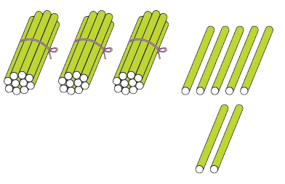
新知探究
二（1）班学生和本班的带队老师一共多少人？
35＋2＝
37（人）
摆小棒

Slide 6
新知探究
二（1）班学生和本班的带队老师一共多少人？
35＋2＝
37（人）
计数器
十位
个位

Slide 7
新知探究
5＋2＝7
你有什么发现？
30＋7＝37
35＋2＝37
十位
个位
35＋2＝37
35＋2＝37

Slide 8
竖式（笔算）
为什么要这样列式？
3 5
探究要求：
1.独立思考为什么要这样列式？可根据摆小棒、计数器等方法说明理由。
2.小组交流，在列竖式中应注意什么？怎样计算？
3.讨论完毕小组派代表汇报。
＋
2
3 7

Slide 9
竖式（笔算）
十位
个位
3 5
个位对齐个位。
＋
2
3 7

Slide 10
竖式（笔算）
二（1）班学生和二（2）班一共多少人？
35＋22
二（ 1 ）班
35人
二（ 2 ）班
32人
二（ 3 ）班
37人
用自己喜欢的方法，自由计算。
二（4 ）班
34人

Slide 11
竖式（笔算）
十位
个位
列两位数加两位数的竖式时要注意什么？
相同数位对齐，从个位加起。
3 5
＋
3 2
6 7

Slide 12
课堂练习
1.判断：
（1）列竖式计算时，相同数位要对齐。 （ ）
（2）要是有一个加数的个位为0，就不需要相同数位对齐。（ ）
（3）竖式计算时从十位加起。（ ）
√
×
×

Slide 13
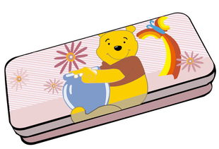
课堂练习
2. 看图填一填，算一算。
4 2
42元 6元
6
（ ）
＋
4 8
（ ）
？元

Slide 14
课堂练习
2. 看图填一填，算一算。
3 4
（ ）
34元 53元
（ ）
＋
5 3
（ ）
8 7
？元

Slide 15
课堂练习
3.用竖式计算。
23＋6＝ 4＋25＝ 42＋45＝
29
29
87
2 3
4
4 2
＋
6
＋
2 5
＋
4 5
2 9
2 9
8 7

Slide 16
小结
两位数加一位数、两位数加两位数不进位加法的计算方法。
列竖式计算
列竖式计算需要注意：相同数位对齐，从个位加起。
这节课你有什么收获？

Slide 17
人教版小学数学二年级上册
第二单元 100以内的加法和减法
感谢你的聆听
MENTAL HEALTH COUNSELING PPT
讲解人：PPT818 时间：20XX

